Slide 1



Welkom
IV-Organisatie Belastingdienst
20 februari 2020

Slide 2

HUISREGELS
Toegangspas zichtbaar dragen
Telefoon uit / op stil
Roken buiten op de daarvoor aangewezen plekken (svp even melden als je gaat)

Slide 3

Programma
09.30 – 09.45
09.45 – 10.30
10.30 – 10.45
10.45 – 11.30
11.30 – 12.30
12.30 – 13.30
Welkom en Intro IV-organisatie door Marleen Hurenkamp
Groep 1 Presentatie Robotic Proces Automation door René Jongsma
Groep 2 Presentatie Business Proces Management door Erik Uitenbroek
Pauze Groep 2 Presentatie Robotic Proces Automation
Groep 1 Presentatie Business Proces Management
Rondleiding Datacenter en Security Operation Center
Lunch, evaluatie en afsluiting

Slide 4


De Belastingdienst
IV werkt voor jou!

Slide 5
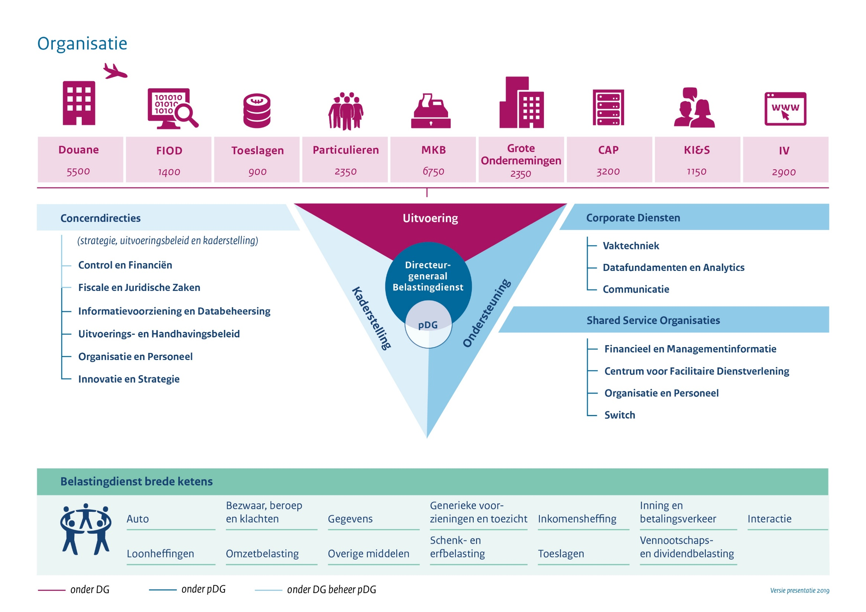
Notes:
De basis van de Belastingdienst wordt gevormd door de 9 directies die dagelijks zorgdragen voor de uitvoering van de aan de Belastingdienst opgedragen wet- en regelgeving.
Concerndirecties zorgen voor wettelijke en beleidsmatige kaders, ondersteunende Corporate Diensten en SSO’s voorzien in ondersteunende services en voorzieningen.
Uitvoering gebeurt in samenwerking met elkaar. Daarvoor zijn 13 ketens georganiseerd.

Slide 6
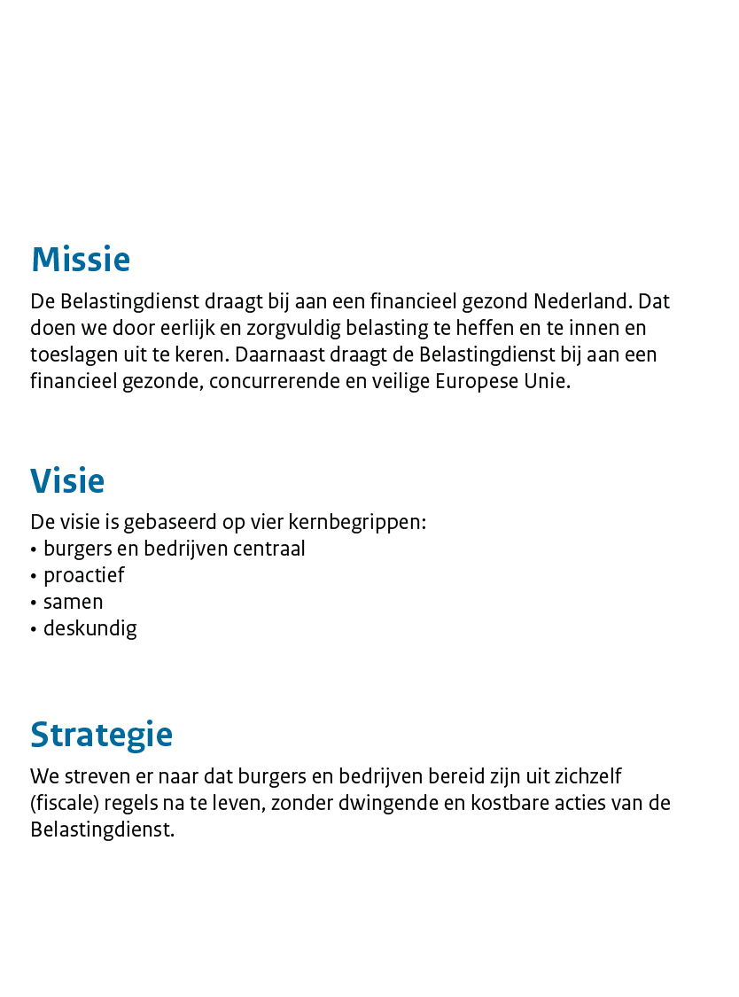
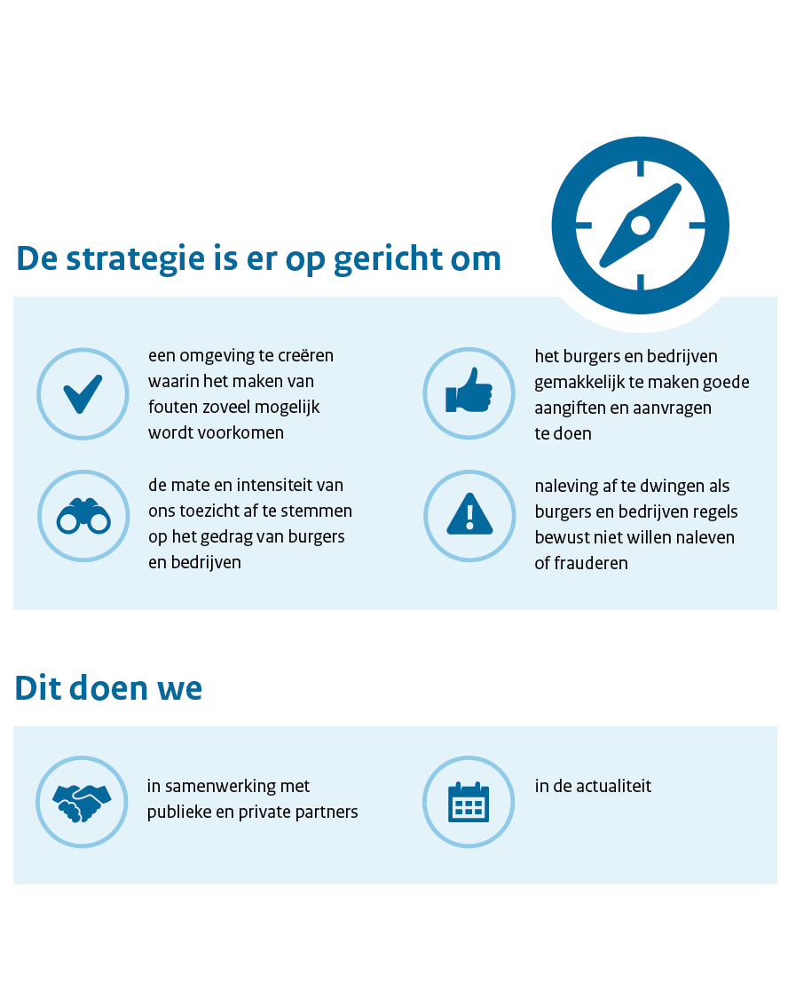
Notes:
De Missie, Visie en Strategie vertalen we naar onze beleids- en jaarplannen. Zo vertalen we dit naar onze Uitvoerings- en Toezichtsstrategie waarin we keuzes maken voor de inzet van onze handhavingsinstrumenten. De hoofdlijn daarin is gericht op het voorkomen in plaats van achteraf corrigeren. Hierbij past een indeling van instrumenten gericht op voorkomen (de pro-actieve instrumenten), de dienstverlening rondom het doen van aangifte. De derde groep van instrumenten zijn de toezichtsinstrumenten gericht op het controleren van ingediende aangiften.

Slide 7
Belastingopbrengsten (2019)
Totale opbrengsten (incl. premies): 304,7
Notes:
Gebaseerd op verwachting 2019: Wordt naast deze LB, OB, VpB en Accijnzen nog 31,9 Mld aan Overige belastingen verkregen.
Daarnaast nog 191 Mld aan Premies volksverzekeringen en Gasbaten
Samen is de verwachting voor opbrengsten 304,7 Mld.
Voor 2017 was de verdeling als volgt: In Mld: Mid-bedr Kl-bedr
Loon-/Inkomstenbel. (LB/IB) € 145.196 € 13.319
Omzetbelasting (OB) € 17.040 € 2.211
Vennootschapsbel. (VpB) € 6.380 € 814
Accijnzen
Overige belastingen € 1.611 € 1.201

Slide 8
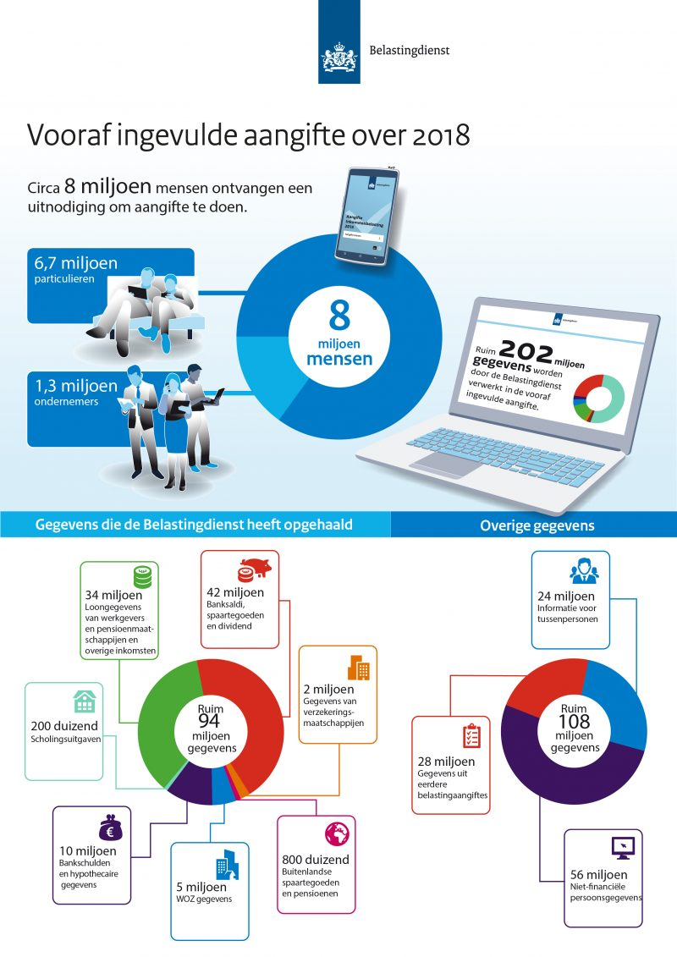

Slide 9
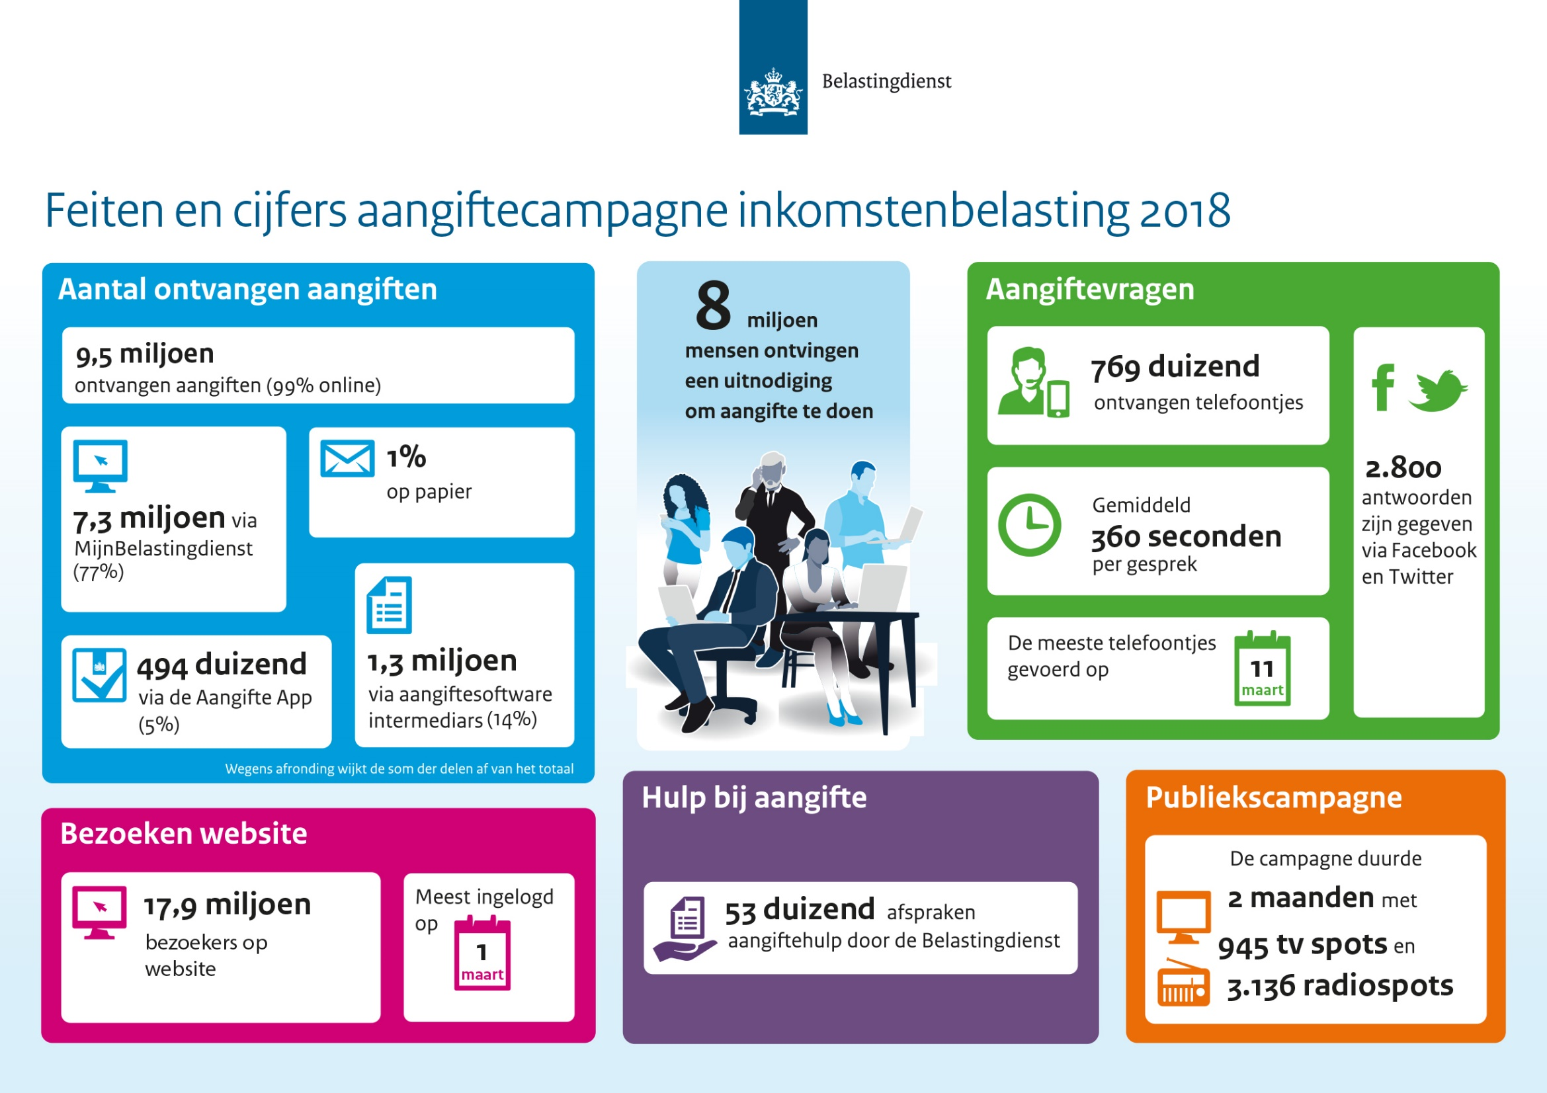

Slide 10
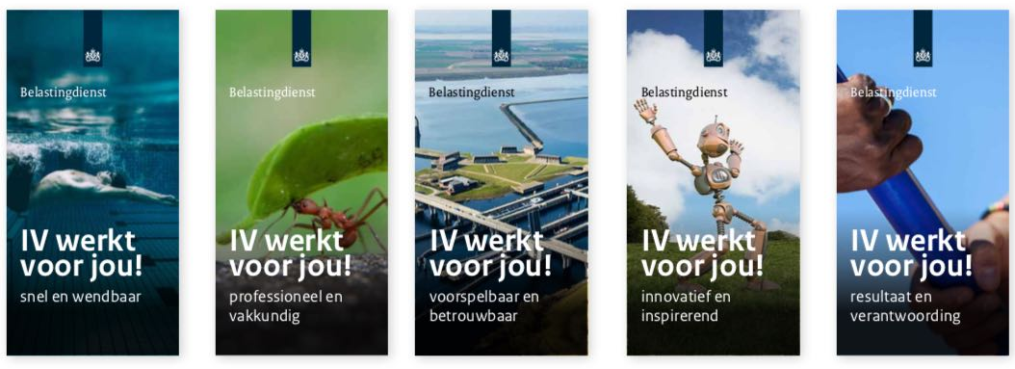
IV-organisatie

Slide 11
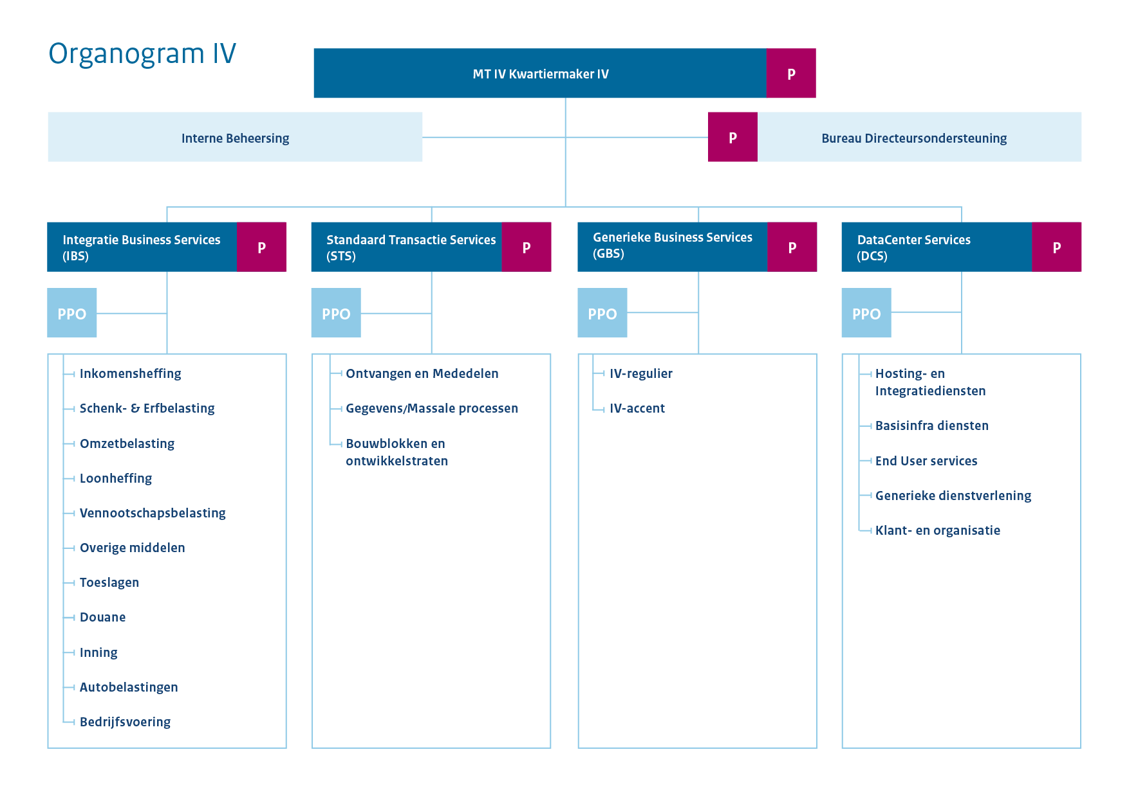
Notes:
Dit is het organogram van de IV.
De vier onderdelen, DCS, IBS, STS en GTS hebben we eerder besproken.
Onlangs is er besloten om een aantal afdelingen binnen IBS en STS te splitsen, dit ziet er volgt uit:
Bij IBS, auto en bedrijfsvoering, OB en LH gesplitst
Bij STS, is er een afdeling bouwblokken en ontwikkelstraten bij gekomen.
De P’tjes staan voor portefeuilles. Ook deze heb ik eerder toegelicht.
Ook hier een wijziging, er is besloten dat de Interne beheersing geen portefeuille eigenaar kan zijn om dat hij/zij over heel de IV de controle rol moet kunnen uitvoeren.
Jan Polkerman; nu ook portefeuillehouder Architectuur / techniek
Elk onderdeel heeft een team Primair Proces Ondersteuning.
In dit team zijn de medewerkers geplaatst die tot nu toe onder ‘Tijdelijke Voorziening’ waren geplaatst en werkzaam zijn in de portefeuilles, denk aan de collega’s van financiën en control.
Ook hebben we afgesproken om een aantal collega’s onder 1 aansturing te brengen zoals de managementassistentes. Deze collega’s zijn ook geplaatst in het PPO.
Wat alle collega’s in het PPO dus in overeenstemming hebben is dat ze ‘decentraal’ in de organisatie werken, maar onder 1 aansturing zijn gebracht.
Het doel met deze organisatiestructuur is dat we nog beter 1 IV-organisatie worden, we denken met deze organisatiestructuur de sturing van de IV te versterken.
Voorbeelden, eenheid van beleid en uitvoering, Stand-by, SLA voor IV, etc.

Slide 12
Beschrijving onderdelen
Integratie Business Services: Zorgt voor voortbrenging IV-voorzieningen in aansluiting op primair proces.
Standaard Transactie Services: Zorgt voor voortbrenging generieke deelproducten, bemande en onbemande ontwikkelstraten en technische tooling.
Generieke Business Services: Zorgt voor voortbrenging generieke eindvoorzieningen voor burgers en bedrijven en medewerkers op gebied van interactie, data en kantoorvoorzieningen.
Data Center Services: Zorgt voor voorbrenging en exploitatie van de generieke delen van de infrastructuur van de Belastingdienst en mogelijk andere onderdelen van de Nederlandse overheid.

Slide 13
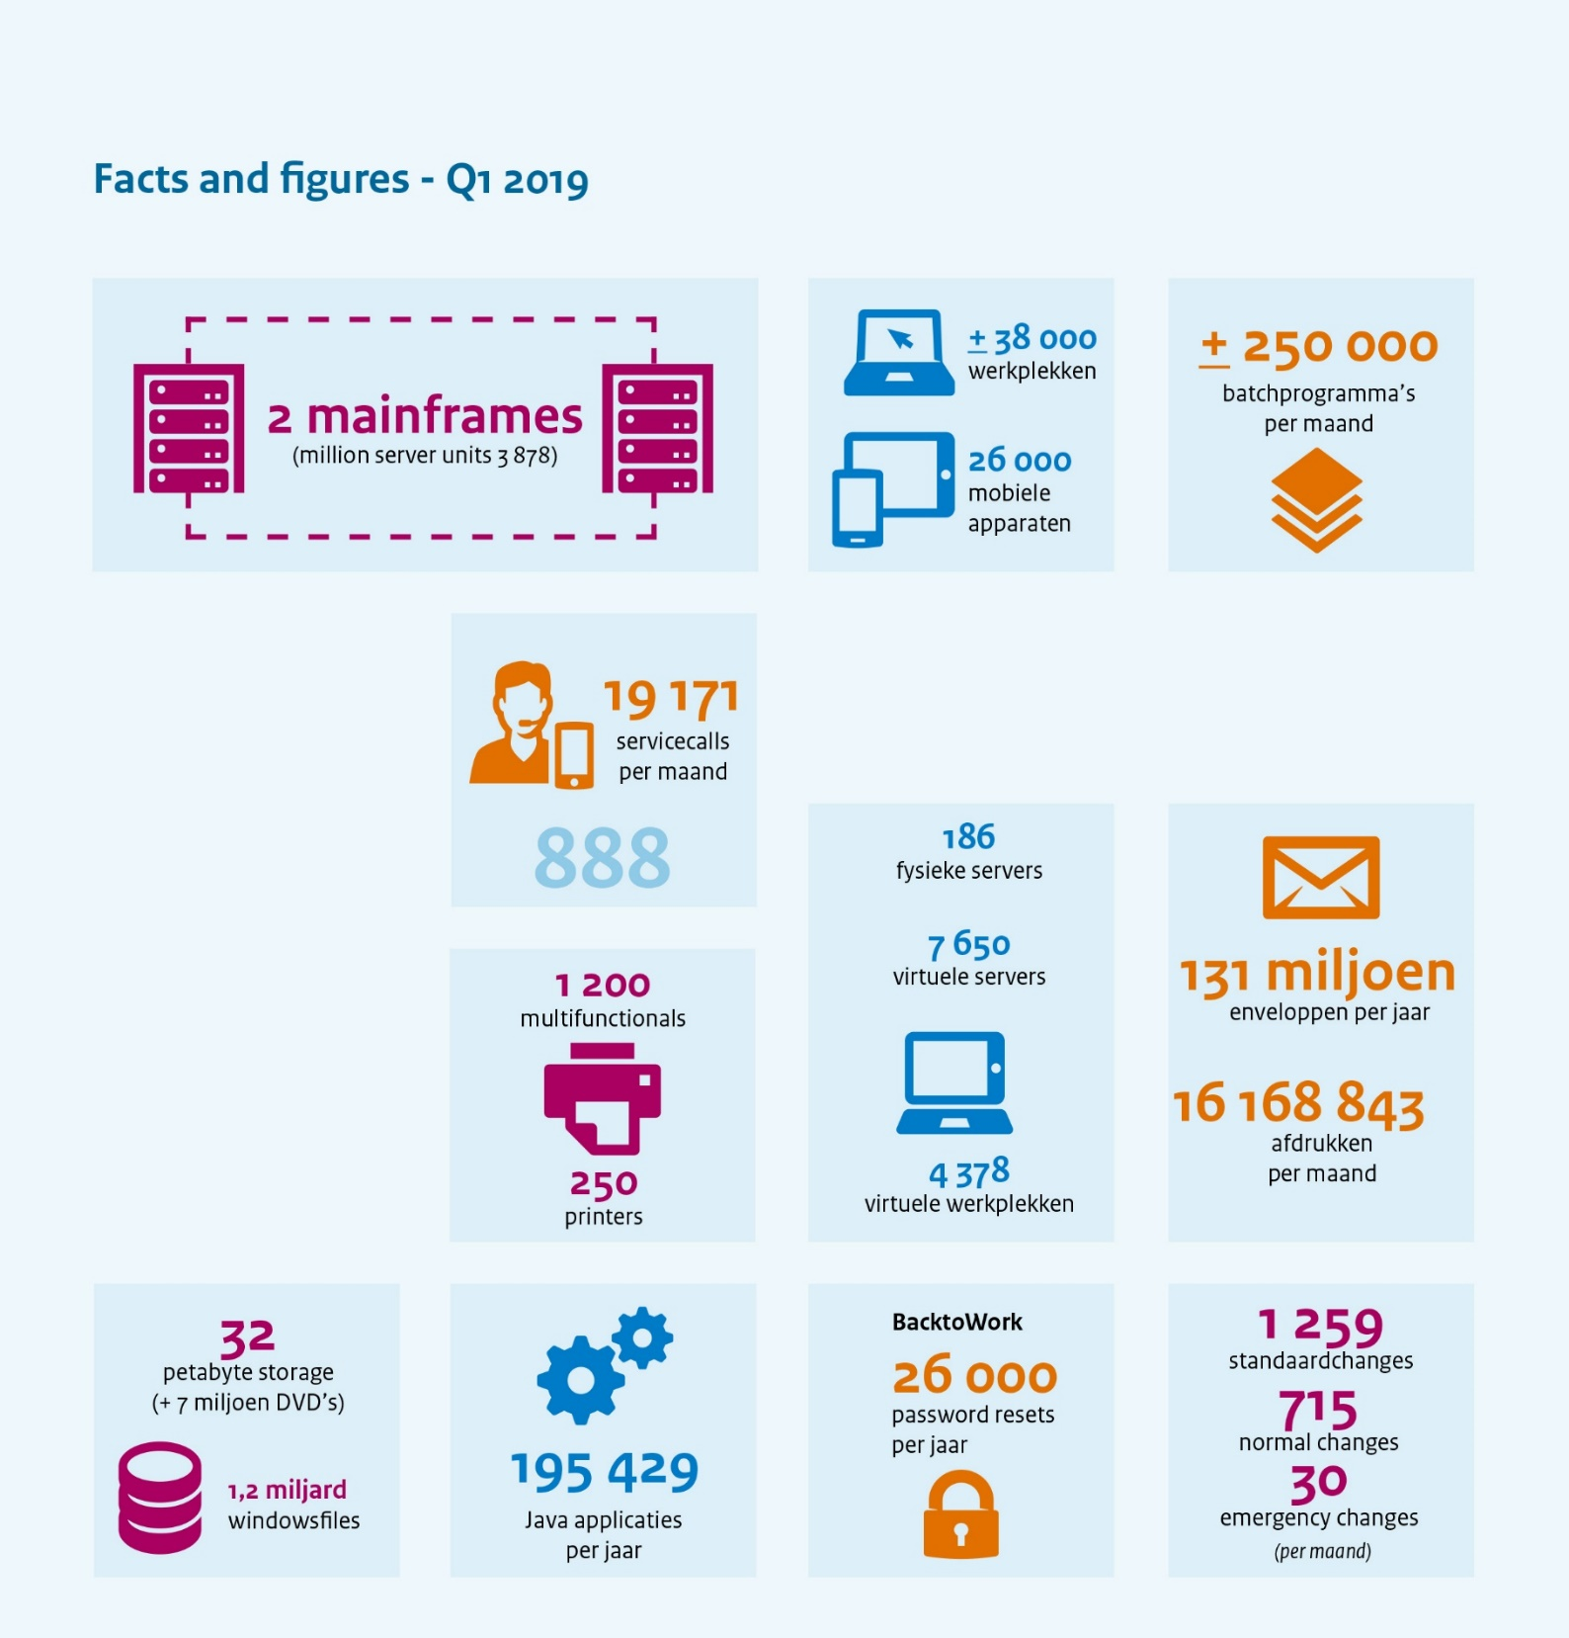
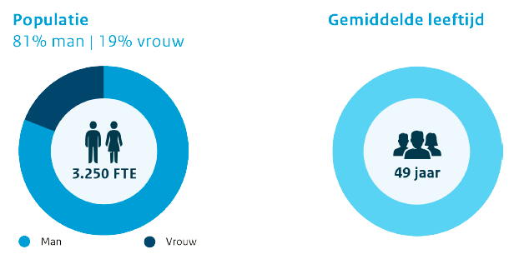
De IV-organisatie

Slide 14

Afsluiting
Vragen?

